Slide 1
ZÁKONODÁRNÁ MOC
Jana Karásková

Slide 2
Rozdělení státní moci
moc ve státě
zákonodárná
výkonná
soudní

Slide 3
Zákonodárná moc
= legislativa
vytváření a schvalování zákonů
v ČR má moc zákonodárnou parlament
v ČR dvoukomorový parlament:
  Poslanecká sněmovna
  Senát

Slide 4
Parlament
Senát
(horní komora)
Poslanecká sněmovna
(dolní komora)

Slide 5
Senát
81 členů
vstupní věk – 40 let
volební období 6 let
každé dva roky se obměňuje 1/3 senátorů

Slide 6
Volby do senátu
většinový systém
kandidáty přihlašují registrované politické subjekty (strany, koalice)
nezávislý kandidát – přihlášku podá sám, nutné doplnit peticí s nejméně 1000 podpisy z kraje, za který kandiduje
zvolen kandidát s nadpoloviční většinou hlasů
všichni kandidáti dávají kauci, vrácena, získá-li alespoň 6 % hlasů

Slide 7
Hlavní úkoly senátu
navrhuje zákony
přijímá zákonná opatření, je-li poslanecká sněmovna rozpuštěna
dává souhlas k ratifikaci mezinárodních smluv
předseda senátu vyhlašuje volbu prezidenta republiky
vyslovuje souhlas se jmenováním soudců Ústavního soudu
pouze senát může podat se souhlasem poslanecké sněmovny žalobu proti prezidentu republiky
k Ústavnímu soudu
předkládá prezidentu republiky návrhy na propůjčení nebo udělení státních vyznamenání

Slide 8
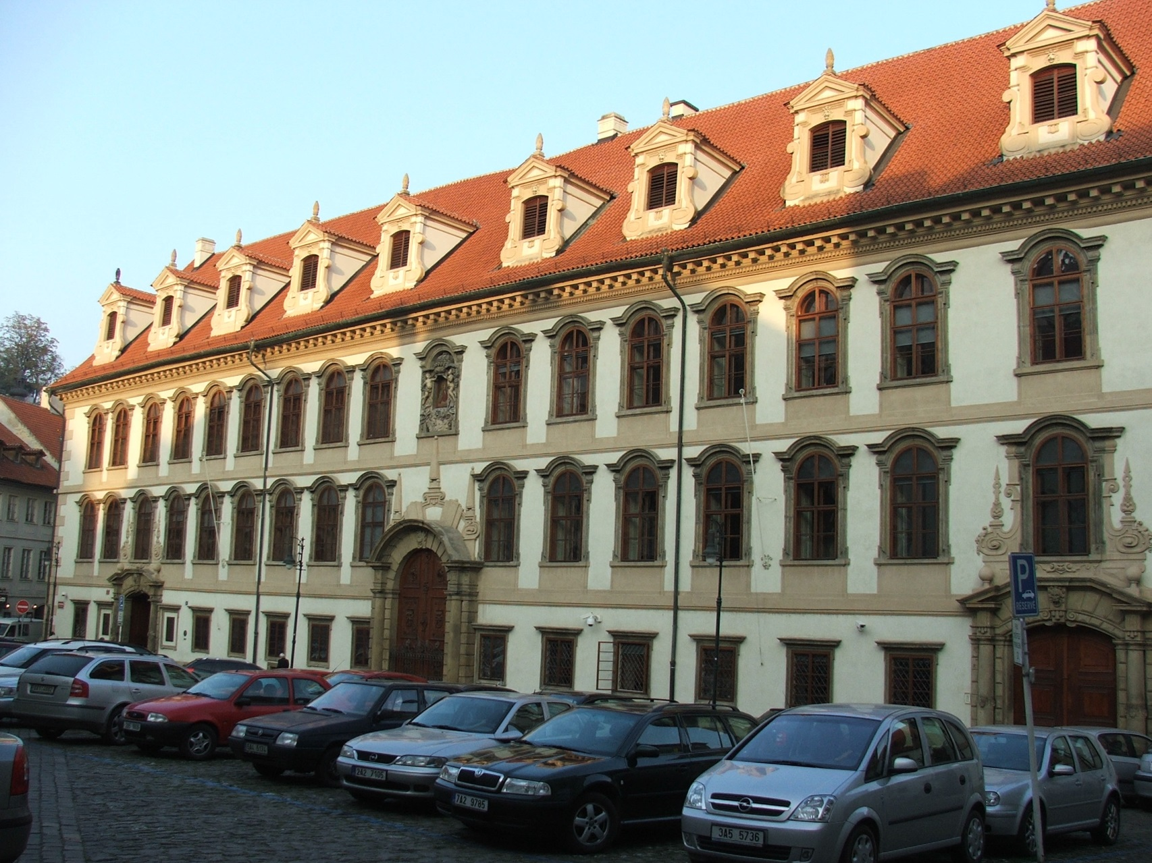

Slide 9
Poslanecká sněmovna
200 členů
vstupní věk – 21 let
volební období 4 roky

Slide 10
Volby do poslanecké sněmovny
vydávány kandidátní listiny
tisk hlasovacích lístků (číslo strany, název strany, údaje o kandidátech)
volič zvolí jen 1 kandidátní listinu, může označit kandidáty, kterým chce dát preferenční hlasy

Slide 11
Zasedání komor
společnou schůzi komor svolává předseda PS – Jan Hamáček (ČSSD)
zasedání komor jsou stálá
komory jsou způsobilé se usnášet za přítomnosti
alespoň 1/3 svých členů
k přijetí usnesení komory je třeba souhlasu
nadpoloviční většiny přítomných poslanců

Slide 12
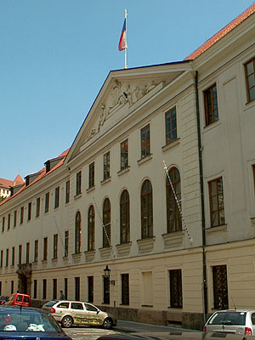

Slide 13
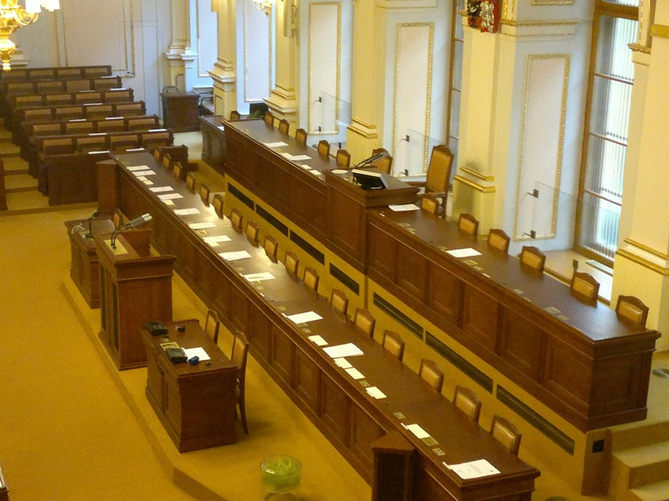

Slide 14
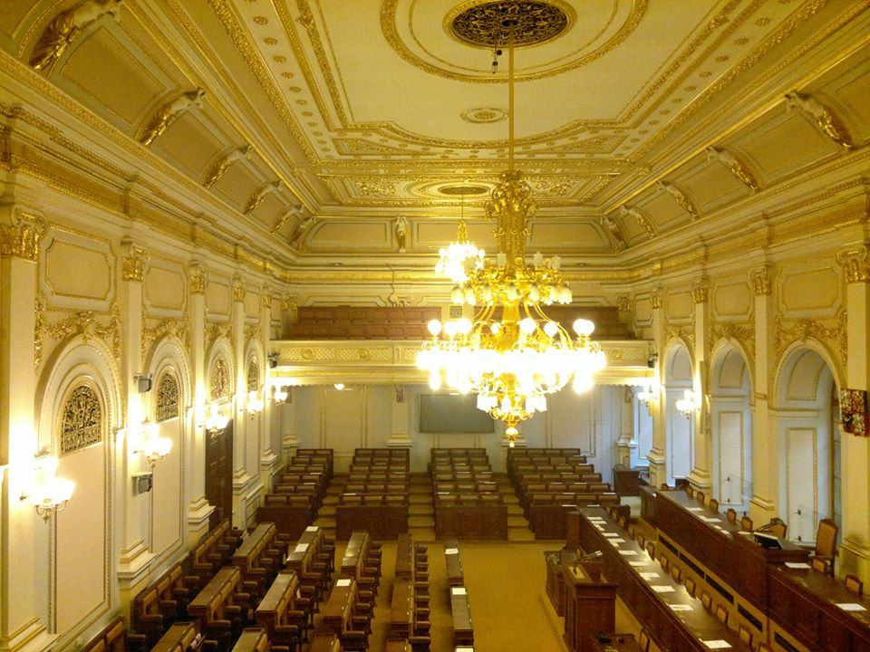

Slide 15

Logo poslanecké sněmovny
Oldřich Kulhánek

Slide 16
Poslanecký klub |  | Počet křesel
 | ČSSD | 50
 | ANO 2011 | 47
 | KSČM | 33
 | TOP 09 | 26
 | ODS | 16
 | Úsvit | 14
 | KDU-ČSL | 14

Slide 17
Pravice
Levice
podpora podnikání
minimální role státu
rovnost příležitostí
důraz na individualitu
trh se řídí sám (regulace státu není třeba)
ekonomické priority – snížení inflace
snaha o různost
sociální podpora
a sociální zabezpečení
silně sociální stát
rovnost výsledků (stírání rozdílů)
regulace trhu – zásahy státu do ekonomiky
ekonomické priority – odstranění nezaměstnanosti
snaha o splynutí

Slide 18
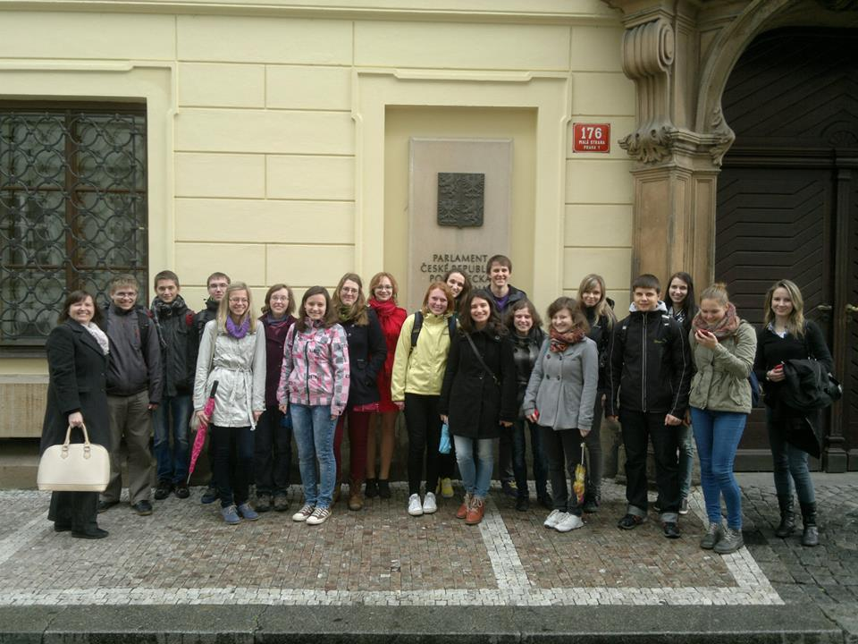
Děkuji za pozornost!

